Slide 1
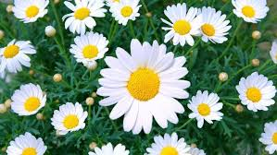
আজকের ক্লাসে সবাইকে স্বাগতম
Notes:
শিক্ষার্থীদের শুভেচ্ছা জানানোর জন্য।

Slide 2
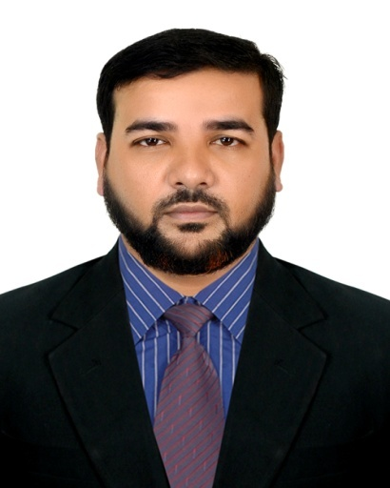
পরিচিতি
শিক্ষক পরিচিতি
মোঃ মোশারেফ হোসেন
সহকারী শিক্ষক
রাজগঞ্জ দারুল উলুম ফাযিল ডিগ্রী মাদরাসা
বেগমগঞ্জ-নোয়াখালী।
মোবাইলঃ ০১625199770
ই-মেইলঃ hossinmosaraf25@gmail.com
পাঠ পরিচিতি
বিষয়ঃ বাংলা ১ম পত্র
শ্রেণিঃ ৭ম
সময়ঃ 4০ মিনিট

Slide 3
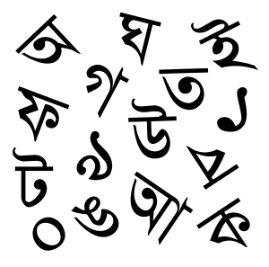
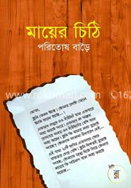
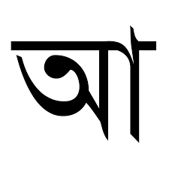
নিচের ছবি গুলি দেখ

Slide 4
আজকের পাঠ ঃ
এই অক্ষরে মহাদেব সাহা

Slide 5
শিখনফল
এ পাঠ শেষে শিক্ষার্থীরা............
কবির পরিচয় বলতে পারবে ,
নতুন শব্দের অর্থ লিখতে পারবে ,
কবিতার বিষয়বস্তু ব্যাখ্যা করতে পারবে।

Slide 6
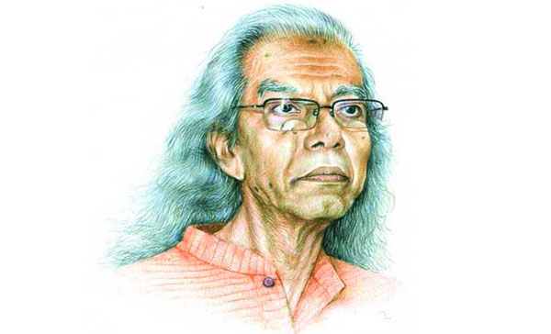
কবি পরিচিতি
জ্ন্ম
১৯৪৪ সাল
সিরাজগঞ্জ জেলা
উল্লেখযোগ্য গ্রন্থ
এই গ্রন্থ, এই সন্ন্যাস, টাপুর টুপুর মেঘ ইত্যাদি

Slide 7
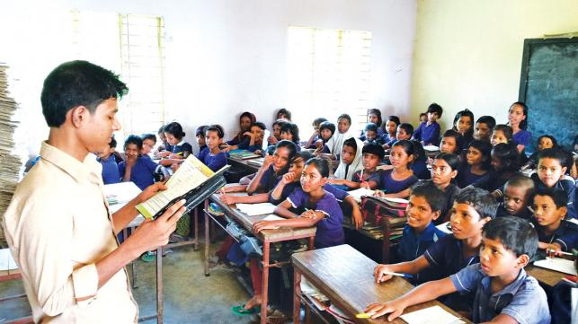
আদর্শ পাঠ

Slide 8
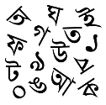
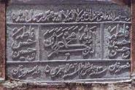
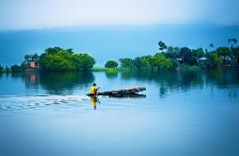
শব্দের অর্থ
শব্দ ছবি অর্থ
অক্ষর বলতে বর্ণ এবং বৃহৎ অর্থ মাতৃভাষা বুঝায়।
অক্ষর
পাথরে খোদাই করা লেখা।
শিলালিপি
খুব সুন্দর
অপরূপ

Slide 9
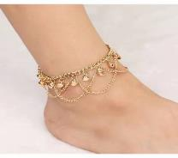
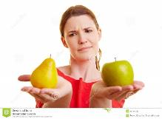
পায়ে পরার অলংকার।
নূপুর
রাজা বাদশা, দৈত্য দানব, রাক্ষুস নিয়ে কাল্পনিক গল্প।
রূপকথা
তুলনা
উপমা

Slide 10
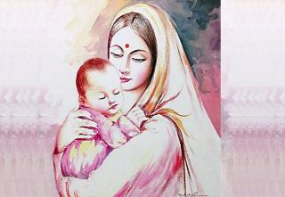
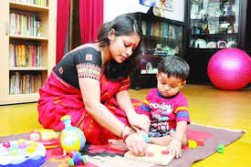
নিচের ছবি গুলি দেখ
অক্ষর
শব্দ
মায়ের কাছে ভাষা শেখা
মায়ের কোলে শিশু

Slide 11
একক কাজ
“এই অক্ষরে” কবিতায় কাকে মনে পড়ার কথা বলা হয়েছে?
উত্তরঃ “এই অক্ষরে” কবিতায় মাকে মনে পড়ার কথা বলা হয়েছে।

Slide 12
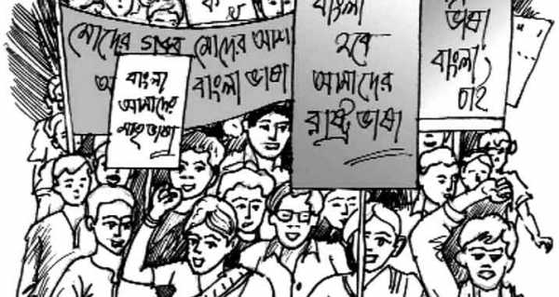
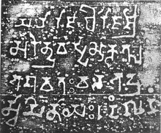
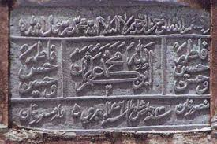
নিচের ছবি গুলি দেখ
এই অক্ষরে কঠিন পাথরে
শিলালিপি লেখা হয়,
এই ভাষা দিয়ে গান লিখে নিয়ে
যুদ্ধ করেছি জয়।

Slide 13
জোড়ায় কাজ
শিলালিপি কি?
উত্তরঃ লেখা অনেক দিন স্থায়ী রাখার জন্য পাথরে বা তামার পাতে লিখে রাখা হতো। এরকম পাথরের ওপর লেখাকে বা ঐ পাথরের খন্ডকে শিলালিপি বলে।

Slide 14
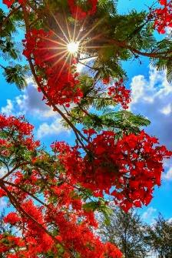
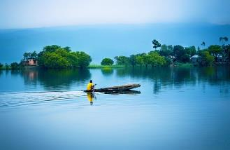
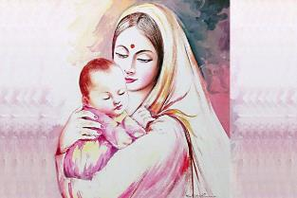
নিচের ছবি গুলি দেখ
এই অক্ষরে মাকে মনে পড়ে
মন হয়ে যায় নদী,
আর কিছু তাই পাই বা না পাই
চিঠিখানা যদি পাই।

Slide 15
দলীয় কাজ
“এই অক্ষরে” মাকে মনে পড়ে বলতে কবি কি বুঝিয়েছেন? ব্যাখ্যা কর।
উত্তরঃ “এই অক্ষরে” কবিতায় মাতৃভাষার প্রতি গভীর ভালবাসা প্রকাশ পেয়েছে। আমাদের মাতৃভাষা বাংলা, আমরা প্রথমে মাতৃভাষা শিখি আমাদের কাছ থেকে। তাই অক্ষর বা ভাষার উদাহরণ দেখলেই মায়ের কথা মনে পড়ে।

Slide 16
মূল্যায়ন
১। “এই অক্ষরে” কবিতায় কাকে মনে পড়ার কথা বলা হয়েছে?
✓
ক
প্রিয়জনকে
খ
মাকে
গ
দেশকে
ঘ
ভাষাকে
২। কবি মহাদেব সাহা কোন জেলায় জন্মগ্রহণ করেন?
ক
ঢাকা
খ
পাবনা
✓
গ
বগুড়া
ঘ
সিরাজগঞ্জ

Slide 17
৩। এই অক্ষর যেন নির্ঝর/ছুটে চলে অবিরাম- চরণদ্বয় দ্বারা কবি কি বুঝিয়েছেন-
i) মাতৃভাষায় আমরা অতীত ইতিহাস জানি।
ii) বর্তমানকে আমরা মাতৃভাষায় বুঝাতে সক্ষম হই।
iii) আমরা ভবিষ্যতের স্বপ্নও বুনি মাতৃভাষায়।
নিচের কোনটি সঠিক-
ক
i
খ
ii
✓
গ
i, ii
ঘ
i, ii ও iii

Slide 18
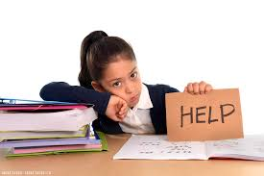
বাড়ির কাজ
“এই অক্ষরে” কবিতার বিষয়বস্তু বাড়ি থেকে লিখে আনবে।

Slide 19
ধন্যবাদ সবাইকে

